Slide 1
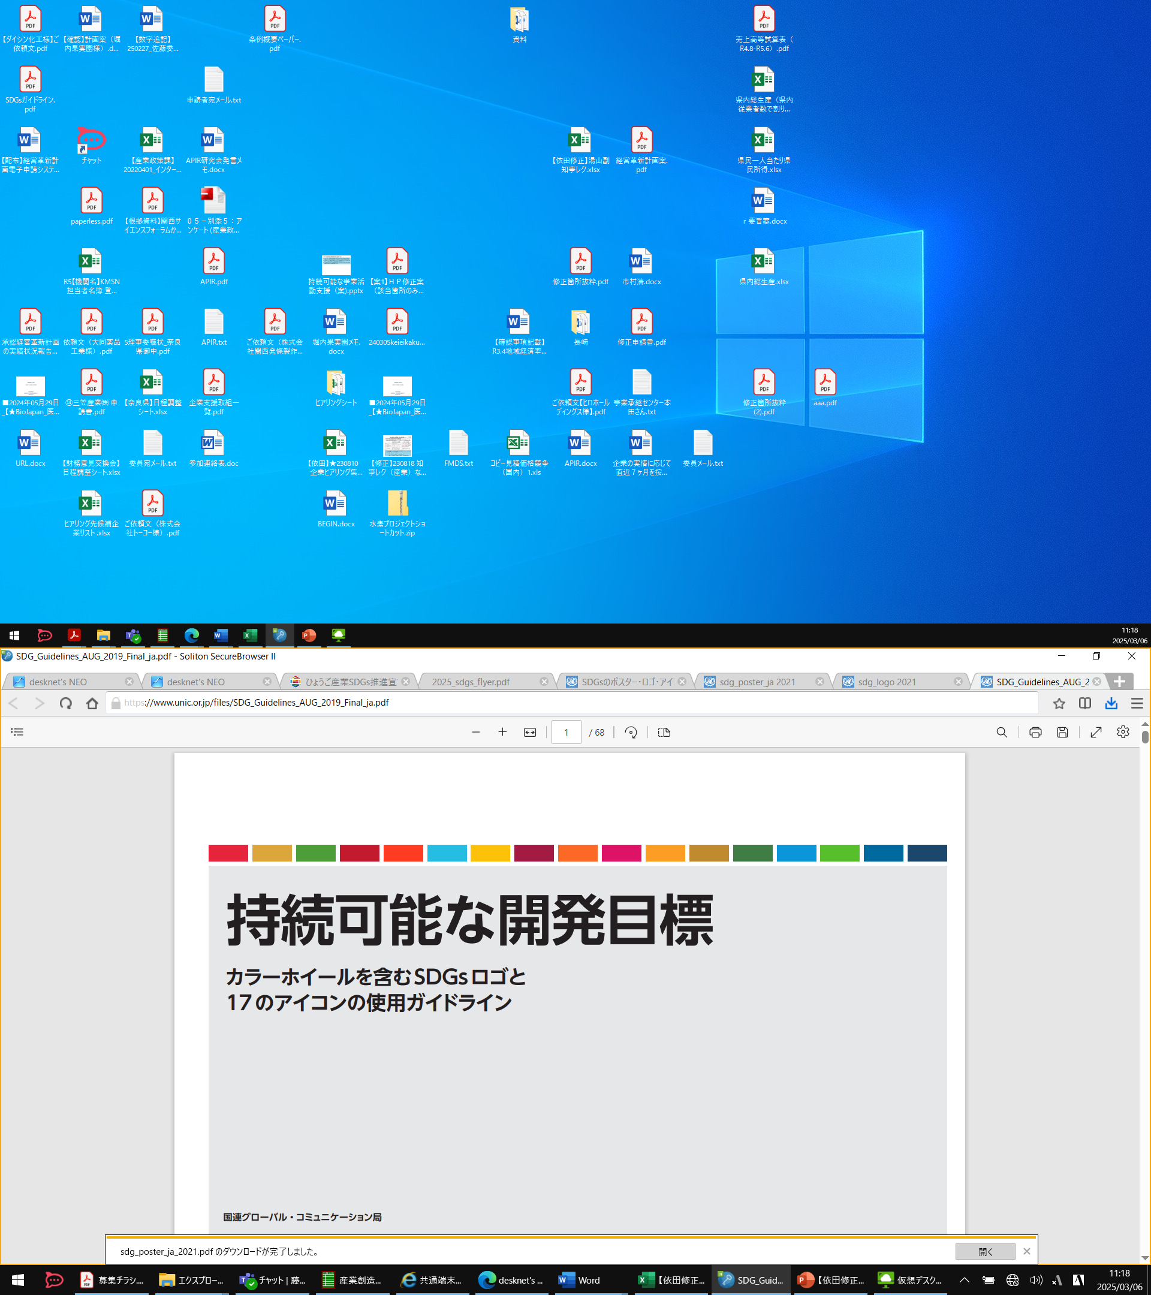



奈良県
令和８年度版
中小企業のＳＤＧｓの取組を後押しします！
奈良県ＳＤＧｓ認証企業を募集開始します
１．制度概要
・ＳＤＧｓに関連する取組を実施する中小企業を県が認証し、中小企業のＳＤＧｓの取組を「見
える化」します。
・認証企業には、県内関係機関と連携して「ＰＲ」や「資金」など様々なメリットを提供し更
なるＳＤＧｓの取組進展を後押しします。
２．認証対象
・奈良県内に本社、本店、支店等の事業所がある中小企業※
※中小企業等経営強化法（平成11年法律第18号）第２条第１項に基づく「中小企業者」に該当す
る企業
３．認証期間
・認証から３年間(認証を受けた日から起算して３年を経過した日以後の最初の３月31日まで。更新可。)
４．認証基準
・「社会」「経済」「環境」の3分野・30の取組項目のうち、以下を満たす場合
① 各分野において、重点項目のうち１つ以上に取り組んでいること。
② 合計で10項目以上取り組んでいること。
５．認証区分とメリット
・認証区分に応じ、県から「ＰＲ面」や「資金面」でのメリットを提供します。
認証区分 | アドバンス認証 | スタンダード認証
認証基準 | 20項目以上 | 10～19項目
Ｐ Ｒ | ・ロゴマーク(アドバンス認証)の使用 ・県のHP、SNSによる認証企業の紹介や SDGsに関するイベント等でのＰＲを アドバンス企業として実施 ・認証企業同士の交流等の機会を提供 | ・ロゴマーク(スタンダード認証)の使用 ・県のHP、SNSによる認証企業の紹介や SDGsに関するイベント等でのＰＲを スタンダード企業として実施 ・認証企業同士の交流等の機会を提供
資 金 | ・「SDGs推進資金（アドバンス認証枠）」 による融資 ・特定公契約の業者選定時の加点評価 | ・「SDGs推進資金（スタンダード認証枠）」による融資 ・特定公契約の業者選定時の加点評価
・このほか、金融機関や大学、経済団体、市町村など県内関係機関からの様々なサポートも予定
しています（サポートメニューは６ページに掲載しています）

Slide 2
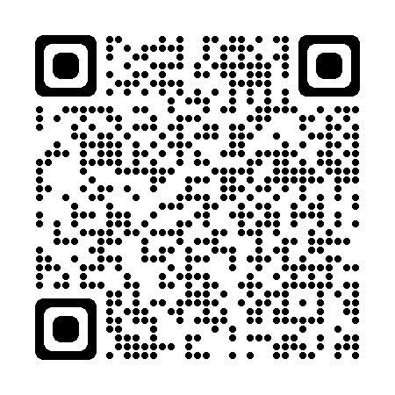
６．申請から認証までの流れ
（１）申請
①取組項目チェック
ＳＤＧｓに関連する取組を「社会」「経済」「環境」３分野・30の取組項目の中から、チェックリストを元に、取組状況を確認して、必要書類を準備。
※３分野・30項目と具体的な取組事例を、３～５ページでご確認ください！
②様式の作成
ＳＤＧｓに関する取組内容（取組の背景や、今後の取組予定、取組の特徴など）を
申請様式に入力。
③申請
チェックリスト、申請様式、根拠資料(「根拠資料目次」を添付すること)、その他知事が必要と認める書類を、奈良県産業創造課へ提出
※申請時は来庁が必要になります。(郵送・電子のみでの申請は受け付けません)
※詳細は公募要領・制度の手引きP14をご確認ください。
（２）審査
・「社会」「経済」「環境」各分野などの専門家で構成される「奈良県ＳＤＧｓ企業認証審査
委員会」において審査します。
（３）認証
・審査の結果、基準に達する場合には、「５．認証区分とメリット」に記載の区分ごとに
認証し、県から申請企業に「認証書」を交付します。
・認証企業には、ＳＤＧｓの取組を進めるためのメリットを提供します。
７．申請受付期間
・令和８年４月１日（水）～５月２９日（金）
※来庁申請の際は、必ず事前にご予約ください。
事前予約方法：電話またはメール（下記問合せ先までご連絡ください）
【問合せ先】
奈良県産業部産業創造課 産業政策係
ＴＥＬ：0742-27-7005・8814
メール：nara_sdgs_cert@office.pref.nara.lg.jp
最新情報はこちら
申請書類、申請の手引き等は
こちらからダウンロードできます。

Slide 3
「社会」の取組項目（①～⑪）と取組の具体例
・各項目の具体例について、１つ以上の取組があれば、取組項目として認定されます。
・記載されている具体例に限らず、独自の取組を申請することも可能です。
・認証を受けるためには、「社会」「経済」「環境」の各分野でそれぞれ重点項目を１つ以上取り組む必要
があります。その上で、全体で10項目以上の取組が必要です。（アドバンス認証は20項目以上）
①多様な人材の活躍
⑦地域社会への責任
重点
□ 多様な人材の活躍に係る経営方針を掲げている
（年齢、国籍、障がい等）
□ 多様性に配慮した職場環境を整備している 等
（外国語対応やバリアフリー設備の設置等）
□ 地域での社会貢献活動を行っている
（自治会との交流イベント等）
□ 地域の社会教育活動を行っている（出前授業等）
□ 通勤時の公共交通機関利用等を推奨している
□ 非営利団体等への寄付活動を実施している
□ 被災地の復興⽀援活動を実施している
□ 地域の防災活動へ参画している
②女性の活躍
重点
□ 女性の活躍について方針を示している
□ 女性の採用や管理職登用の目標を設定している
□ 女性のキャリア支援を推奨している
（研修・セミナー参加推奨等）
□ 出産・育児に配慮した勤務形態等の規定がある
□ 子育てと仕事が両立可能な体制を整備している
（授乳・育児スペース、事業所内保育所等の設置）
⑧社会配慮型商品・サービスの提供
□ 社会的弱者等の多様な利用者に配慮した製品・
サービスを提供している
□ 社会課題の解決を⽬的とした製品・サービスを
提供している
□ フェアトレード商品を取り扱うなど、国際貢献に
つながる製品・サービスを提供している
□ 商品・サービス利用者からの意見・要望の窓口を
設置している
③従業員・取引先への人権配慮
重点
□ 人権に関する研修を行っている
□ 人権に関する相談窓口、相談体制を構築している
□ 児童労働などの人権侵害の防止に配慮したサプ
ライヤーを選定している
④労働安全衛生
⑨多様な働き方の促進
□ 安全対策のルールを整備している
□ 社員に対する研修を行っている
□ 危険箇所・ヒヤリハットの情報収集を行っている
□ 労働安全衛生マネジメントシステム認証を取得
している（ISO45001等）
□ テレワークやフレックス制度、副業・兼業許可
など柔軟な勤務態勢を整備している
□ 法定を上回る育児休業・介護休業を整備している
□ 男性の育児休暇取得率の目標を設定している
⑩顧客への責任
⑤健康経営
□ 顧客からの相談窓口を設置している
□ アンケートの実施等により顧客の意見や満足度を
調査している
□ 品質管理に関する認証制度を取得している
□ 従業員のメンタルヘルス相談体制を構築している
□ 従業員向けのメンタルヘルス研修を行っている
□ 健康経営優良法人認定制度（経済産業省）に認定
されている
⑪地産地消
⑥ハラスメントの禁止
□ 県内企業からの優先調達を行っている
□ 地域資源・地元産品を活用した商品・サービスを
開発している
□ ハラスメント防止の体制を構築している
（ルール、相談窓口等）
□ アンケートや面談等による実態把握をしている
□ ハラスメントに関する研修を実施している

Slide 4
「経済」の取組項目（①～⑪）と取組の具体例
・各項目の具体例について、１つ以上の取組があれば、取組項目として認定されます。
・記載されている具体例に限らず、独自の取組を申請することも可能です。
・認証を受けるためには、「社会」「経済」「環境」の各分野でそれぞれ重点項目を１つ以上取り組む必要
があります。その上で、全体で10項目以上の取組が必要です。（アドバンス認証は20項目以上）
①人材育成・能力開発
⑦企業統治体制の構築
重点
□ 従業員の自己研鑽やキャリア形成のための研修
機会を提供している
□ 外部研修への研修費を負担（一部・全部）している
□ 若手や中途採用の社員等を対象としたメンター
制度を設けている
□ 上司による指導体制（OJT）を整備している
□ コンプライアンスに関わる研修を実施している
□ コンプライアンスマニュアル等を作成し、社内に
共有している
□ 公益通報制度（内部通報）を整備している
□ 従業員に向けてコンプライアンスに係る
メッセージを発信している
②雇用の維持・拡大
⑧公正な経済取引
重点
□ インターンシップの受け入れによる職務体験など、
早期離職防止に繋がる取組を行っている
□ 新規出店や商圏拡大等による雇用拡大予定がある
□ 不正競争行為や汚職等への関与禁止の方針を
示している
□ 不正競争行為や汚職等に関する研修等を実施
している
□ 知的財産を保護する適切な取組を行っている
□ パートナーシップ構築宣言（経済産業省）を
行っている
③デジタル化による生産性の向上
重点
□ 経営計画等において、デジタル化による生産性
向上の取組みを位置付けている
□ DXに向けたシステムを導入または試行している
□ 個別業務のデジタル化を行っている
□ 新たな価値や顧客の創出に向け、データの利活用
に取り組んでいる
⑨企業情報の公開
□ 消費者や取引先等からの情報開示の求めに
対する対応方針を策定している
□ 消費者や取引先に影響のある情報漏洩や
品質問題等に対する公表基準を策定している
④事業承継
□ 後継者候補の検討や選定を行っている
□ 代表者に依存しない経営体制を構築している
⑩市場変化を見据えた対応
⑤事業継続計画（ＢＣＰ）の策定
□ ライフスタイルや価値観の変化による自社事業
への影響の把握・分析を行っている
□ 市場変化を見据えた自社の商品・サービス等の
見直しを予定している
□ BCPを策定し、定期的に見直している
□ ＢＣＰに沿った訓練を実施している
□ ＢＣＰに係る国の認定等を受けている
⑥情報セキュリティ対策
⑪多様な主体との連携
□ 個人情報等の管理やセキュリティ対策のルールを
規定している
□ 従業員を対象とした情報セキュリティ研修を
実施している
□ 情報セキュリティを所管する部署を設けている
□ プライバシーマーク制度（一般社団法人日本情報
経済社会推進協会）の登録企業である
□ 大学や研究機関等の外部機関と連携した新しい
製品・サービスの開発等を行っている
□ ビジネスマッチングを活用した新しい製品、
サービスの開発等を行っている
□ 工業会等の業界団体へ加入し、情報共有を行って
いる

Slide 5
「環境」の取組項目（①～⑧）と取組の具体例
・各項目の具体例について、１つ以上の取組があれば、取組項目として認定されます。
・記載されている具体例に限らず、独自の取組を申請することも可能です。
・認証を受けるためには、「社会」「経済」「環境」の各分野でそれぞれ重点項目を１つ以上取り組む必要
があります。その上で、全体で10項目以上の取組が必要です。（アドバンス認証は20項目以上）
①脱炭素
（燃料消費量の可視化・削減）
⑤廃棄物の削減
重点
□ 廃棄物の削減計画や社内ルールを策定している
□ ３Ｒの推進に取り組んでいる
□ 食品ロスを削減する仕組みがある
□ 製造過程での廃材を活用した新たな商品の開発を
行っている
□ 燃料転換や省エネ設備への更新を実施または
計画している
□ 工場での廃熱利用の仕組みがある
□ 低公害車、ＥＶ車、FCV車等を導入している
□ 省エネ診断、その結果を踏まえた省エネ計画を
策定し推進している
⑥有害化学物質の削減
②脱炭素
（電力消費量の可視化・削減）
□ 法令で規制されている有害化学物質を把握し、
削減及び適切に使用している
□ 有害化学物質の排出量削減に取り組んでいる
□ 有害化学物質取扱マニュアルを作成している
重点
□ 従業員向けの節電マニュアルを作成している
□ LED照明等の省エネ設備の導入・更新を行って
いる
□ 社内で目標を設定し、省エネ運動や節電活動に
取り組んでいる
□ 省エネ診断、その結果を踏まえた省エネ計画を
策定し推進している
⑦生物多様性や天然資源への配慮
□ 天然資源の持続的利用に配慮した調達を
行っている
□ 地域内で緑地や水辺等の環境保全活動に
取り組んでいる
□ 環境ボランティア活動を実践している
□ 生物多様性の保全に関する学習会やイベント等を
支援・実施している
③脱炭素
（再生可能エネルギーの導入）
重点
□ 再生可能エネルギーの利用に取り組んでいる
□ 太陽光発電を導入（自家消費）している
□ 風力発電を導入（自家消費）している
□ バイオマス発電等を導入（自家消費）している
□ 再⽣可能エネルギー由来の電力を調達している
□ 再⽣可能エネルギーによる証書（グリーン電⼒証
書、J-クレジット、⾮化⽯証書等）を購入している
⑧商品・サービスを通じた
環境問題への取組
□ グリーン商品の認定を取得している
□ カーボンフットプリントの表示に取り組んでいる
□ 環境負荷が少ない製品の開発・販売を行っている
（生分解性等）
□ 環境へ配慮した商品の調達を行っている
④水資源の適正な利用・管理
□ 自社が使う水資源の削減目標を設定している
□ 水の循環利用や雨水利用をしている
□ 事業所内設備やオフィスの水道に節水器具を
使用している

Slide 6
県内関係機関によるサポートメニュー
 | 支援内容 | 支援機関(問合せ先)
Ｐ Ｒ | ・国のＳＤＧｓに関連するホームページで認証企業の取組内容を紹介 | 近畿経済産業局(06-6966-6003)
 | ・ホームページにおいて、認証された会員企業の取組内容を紹介 | 奈良商工会議所(0742-52-1777) 奈良県商工会連合会(0742-53-4411）
 | ・広報誌等において、認証された会員企業の取り組み内容を紹介 | 橿原商工会議所(0744-28-4400)
 | ・ホームページ・会報誌にて、認証された会員組合・組合員企業の取組内容を紹介 | 奈良県中小企業団体中央会(0742-41-3200)
 | ・学生と企業が交流するイベントへの優先参加 | 奈良国立大学機構(0742-20-3989)
 | ・認証企業のSDGｓに関する取り組みを広く市民に紹介するとともに、他の市内企業に対して啓発を行うことで認証制度の普及を図る。 | 天理市(0743-63-1001)
 | ・ホームページ等で市町内の認証企業を紹介 | 大和高田市(0745-22-1101) 大淀町(0747-52-5543)
 | ・ホームページや交流会等のイベントで市内の認証企業の取組を紹介 | 生駒市(0743-74-1111)
 | ・ホームページにサイト等を設け、村内の認証企業を紹介 | 黒滝村(0747-62-2031)
 | ・目標設定特約付融資<ナント>SDGsサポートローン(有償)の目標として、奈良県SDGs企業認証を設定のうえ、達成されたお客さまをホームページ上で公表 | 南都銀行(0742-27-1558)
資 金 | ・協調融資制度「NARAKARA」を活用した融資の適用 | 奈良信用金庫(0743-54-3117) 日本政策金融公庫(0570-069483)
 | ・「目標設定特約付融資<ナント>SDGｓサポートローン」(有償)による資金面での支援に加えて、公的認証等 （奈良県SDGs企業認証制度）の取得を目標項目に設定、目標を達成されたお客さまに対して融資利率を0.1％優遇 | 南都銀行(0742-27-1558)
 | ・「やましん脱炭素応援ローン」を活用し融資の利率を優遇 ・奈良県信用保証協会「SDGｓ推進保証」を利用した融資利率を優遇 ・奈良県制度融資「ＳＤＧｓ推進資金」を利用した融資利率を優遇 | 大和信用金庫 総合企画部 （0744-42-9030）
 | ・「みらい創生ローン」による融資利率を優遇 | 奈良信用金庫(0743-54-3117)
 | ・橿原市特別小口融資を利用された際に、0.5％上限として、利子補給 (令和8年4月1日より) | 橿原市(0744-21-1117)
 | ・いこまSDGsアクションネットワーク会員(認証企業は取得を優遇)が、生駒市内で企業、団体等の2者以上でSDGs推進事業実施時に補助金を活用 | 生駒市(0743-74-1111)
 | ・プロポーザル審査における加点評価 | 田原本町(0744-32-2901)
サポート | ・自治体への補助金等の申請をサポート ・ビジネスマッチングを支援 | 奈良信用金庫(0743-54-3117) 日本政策金融公庫(0570-069483)
 | ・イノベーションやSDGsに関わるセミナー、イベント等へ優先参加 | 奈良先端科学技術大学院大学(0743-72-5467)
 | ・リカレント教育に係る講座への優先参加 | 奈良国立大学機構(0742-20-3989)
 | ・ＩＴ化、人的資本経営などのサステナブル経営の実現に向けたコンサルティング、ソリューション提供によるサポート | 南都銀行(0742-27-1558)
 | 支援内容 | 支援機関
認証前企業への支援 | ・「組合等SDGs推進事業」における奈良県SDGs企業認証制度に係る申請支援（公募型） ※中央会会員組合及び組合員企業に限る | 奈良県中小企業団体中央会(0742-41-3200)
 | ・「<ナント>ＳＤＧｓ導入コンサルティングサービス」(有償）、「<ナント>サステナブル経営方針策定サービス」（有償）、「目標設定特約付融資<ナント>SDGsサポートローン」(有償)を活用した認証取得支援 | 南都銀行(0742-27-1558)
 | ・認証制度の申請を検討する企業に対し、申請書のブラッシュアップ支援を実施 | 大和信用金庫 地域支援部（0744-42-9010） 奈良中央信用金庫 地域産業創生部 （0744-33-3314）
 | ・大淀町商工会において、町内事業者認証取得に向けサポート | 大淀町(0747-52-5543)
※：サポートメニューは令和8年4月1日時点であり、内容は予告なく変更となる場合がありますのでご了承ください。
※：サポートメニューの詳細については各支援機関までお問い合わせください。

